Slide 1
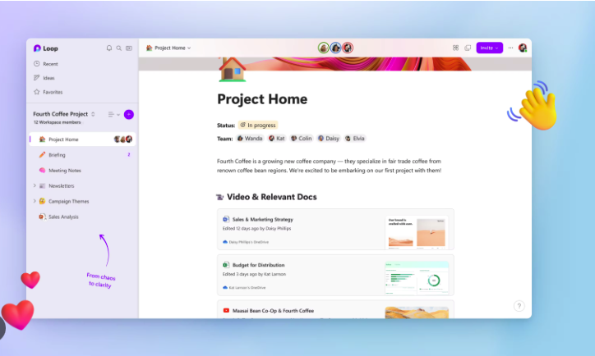


Microsoft Loop
Penser, Planifier & Créer
www.formation-cad.com

Slide 2
Plan du jour
1. Une Introduction à Microsoft Loop
  Définition; Navigation dans l’interface
  Présentation des principales sections :
  Pages, Composants, Espaces de travail
4. Explorer et utiliser les composants
  Qu’est-ce qu’un composant Loop ?
  Insertion de composants dans d’autres applications : Teams, Outlook, Word, etc.
  Synchronisation et collaboration en temps réel
2. Débuter dans Microsoft Loop
  Créer un espace de travail Loop et faire
  la différence avec une page
  Explorer les modèles d’une page
  Partager un espace de travail et collaborer
  Manipuler des données dans des blocs de textes
5. Gestion des tâches et des projets
  Création et suivi des tâches
  Planification et gestion de projets
  Suivi des échéances
6. Loop et Copilot
7. Création d’un modèle
8.Choisir le bon outil
3. Fonctionnement des blocs
  Créer des listes et des séparateurs
  Créer des tableaux
  Utiliser les options de collaboration
www.formation-cad.com
Notes:
So let’s start by a definition of Microsoft Teams. I will show you how to login to Teams and we will do an overview of the plateform.
Then let is talk about Chatting and calling : How to manage my status; create a chat group; Pin a chat; make a call and manage my contacts
Then we will take a view about Teams and channels : How to create a Team, Add some channels; manage members and files and collaborate as a Team
And we will finih with meetings and Invitations : How to manage my calendar; Join a meeting; Set up an invitation and check my meeting options

Slide 3
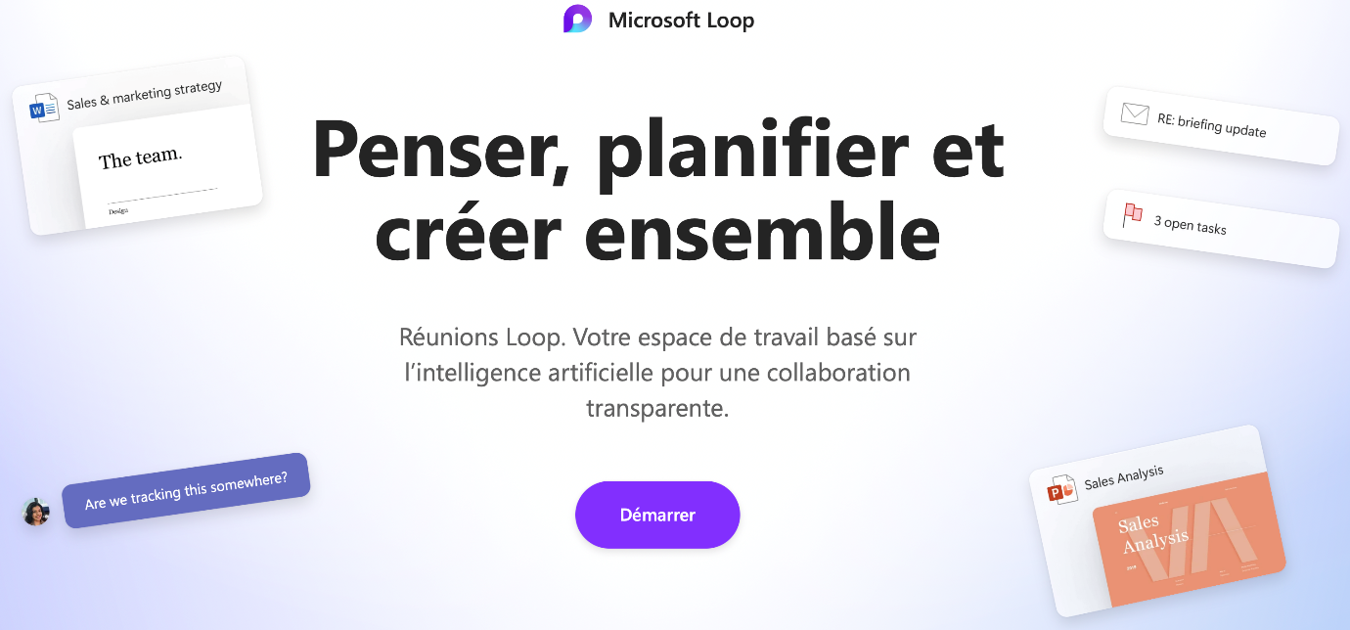
INTRODUCTION
  Microsoft Loop est une expérience collaborative révolutionnaire qui intègre les équipes, le contenu et les tâches à travers divers outils et appareils. Loop associe un canevas flexible à des composants portables qui se synchronisent entre les applications, facilitant ainsi la réflexion, la planification et la création en équipe.
Notes:
So let’s start by a definition of Microsoft Teams. I will show you how to login to Teams and we will do an overview of the plateform.
Then let is talk about Chatting and calling : How to manage my status; create a chat group; Pin a chat; make a call and manage my contacts
Then we will take a view about Teams and channels : How to create a Team, Add some channels; manage members and files and collaborate as a Team
And we will finih with meetings and Invitations : How to manage my calendar; Join a meeting; Set up an invitation and check my meeting options

Slide 4
INTRODUCTION
  Pour commencer, allez sur la page d'accueil de Loop et choisissez un modèle:
  Visionnez ces sessions stimulantes pour apprendre à bien utiliser Loop.
  Également des conseils pratiques sur les applications mobiles de Loop sont disponibles dans ce lien.
Les composants Loop sont pris en charge dans les suivantes applications ?
TEAMS
OUTLOOK
OneNote
Whiteboard
Notes:
So let’s start by a definition of Microsoft Teams. I will show you how to login to Teams and we will do an overview of the plateform.
Then let is talk about Chatting and calling : How to manage my status; create a chat group; Pin a chat; make a call and manage my contacts
Then we will take a view about Teams and channels : How to create a Team, Add some channels; manage members and files and collaborate as a Team
And we will finih with meetings and Invitations : How to manage my calendar; Join a meeting; Set up an invitation and check my meeting options

Slide 5
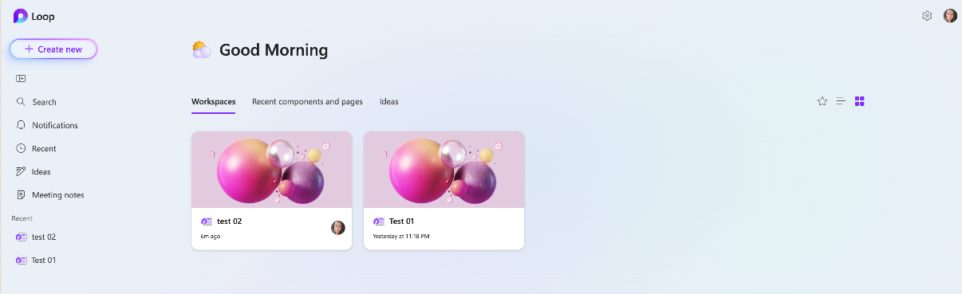
Naviguer dans Microsoft Loop
  Accédez à loop.microsoft.com
  Utilisez la touche Tab pour naviguer entre les différentes sections et éléments de la page d’accueil.
  Utilisez Ctrl + F6 pour parcourir les régions main de la page, telles que barre supérieure, barre d’outils, canevas, bouton d’aide, etc.
  Appuyez sur Tab pour accéder directement aux éléments interactifs de la page.
  Appuyez sur Entrée ou Espace pour activer ou ouvrir les éléments sélectionnés.
Notes:
So let’s start by a definition of Microsoft Teams. I will show you how to login to Teams and we will do an overview of the plateform.
Then let is talk about Chatting and calling : How to manage my status; create a chat group; Pin a chat; make a call and manage my contacts
Then we will take a view about Teams and channels : How to create a Team, Add some channels; manage members and files and collaborate as a Team
And we will finih with meetings and Invitations : How to manage my calendar; Join a meeting; Set up an invitation and check my meeting options

Slide 6
Les trois éléments de Loop
Les Composants Loop
- Sont des éléments de contenu qui restent synchronisés à tous les endroits où ils sont partagés.
- Vous permettent de collaborer dans le flux de travail sur une page Loop ou dans une conversation, un e-mail, une réunion, ou un document.
- Vous utilisez toujours les informations les plus récentes dans votre application préférée : Teams, Outlook, Word, Whiteboard et Loop.
Les Pages Loop
- Sont des canevas flexibles dans l’application Loop, où vous pouvez rassembler des personnes et tous vos composants, liens, tâches, et données
- On peut adapter la taille des pages selon vos idées
- On peut partager les pages Loop entre les applications M365 sous la forme d’un lien ou d’un composant de Loop incorporée
Les Espaces de travail Loop
- Sont des espaces partagés qui vous permettent, ainsi qu’à votre équipe, de voir et de regrouper tout ce qui est important pour votre projet, ce qui vous permet de facilement suivre ce sur quoi tout le monde travaille et de suivre la progression vers des objectifs partagés.
Notes:
So let’s start by a definition of Microsoft Teams. I will show you how to login to Teams and we will do an overview of the plateform.
Then let is talk about Chatting and calling : How to manage my status; create a chat group; Pin a chat; make a call and manage my contacts
Then we will take a view about Teams and channels : How to create a Team, Add some channels; manage members and files and collaborate as a Team
And we will finih with meetings and Invitations : How to manage my calendar; Join a meeting; Set up an invitation and check my meeting options

Slide 7
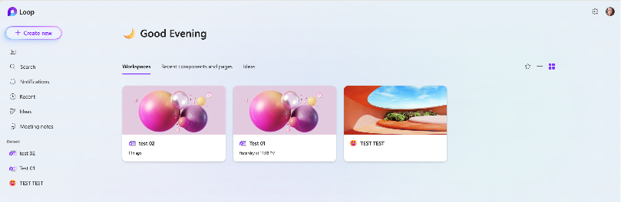
Créer un espace de travail
  Un espace de travail Loop est un espace partagé qui permet de partager et de collaborer avec d’autres personnes. Chaque espace de travail peut être dédié à un projet différent.
    Lorsque vous vous connectez à Loop pour la première fois, un espace de travail s’ouvre par défaut. Cet espace de travail contient des guides, de la documentation et des exemples pour vous aider à démarrer.
  Pour créer un espace de travail, procédez comme suit :
Ouvrir le formulaire de création de l’espace de travail
Dans le formulaire de création de l’espace de travail,
Tapez le titre du nouvel espace de travail dans le champ Titre + ajouter une icône.
Utilisez « @ » pour inviter des membres de l’équipe dans l’espace de travail
Notes:
So let’s start by a definition of Microsoft Teams. I will show you how to login to Teams and we will do an overview of the plateform.
Then let is talk about Chatting and calling : How to manage my status; create a chat group; Pin a chat; make a call and manage my contacts
Then we will take a view about Teams and channels : How to create a Team, Add some channels; manage members and files and collaborate as a Team
And we will finih with meetings and Invitations : How to manage my calendar; Join a meeting; Set up an invitation and check my meeting options

Slide 8
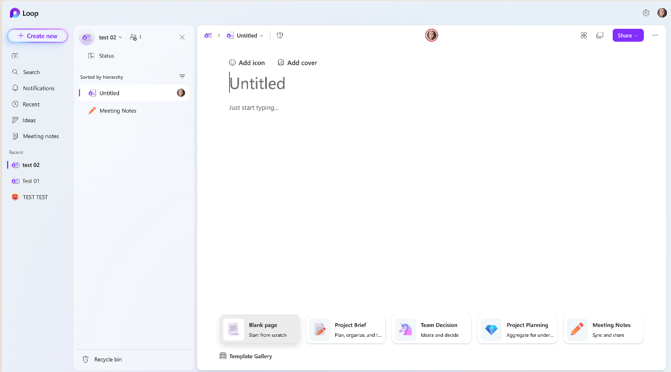
Créer une page
  Une fois qu’un espace de travail est créé, une page sans titre s’ouvre.
  Tapez le titre souhaité de la page.
  Parcourir le corps de la page et taper votre contenu.
  Appuyez sur « / » pour ajouter des informations telles qu’un tableau, une liste de vérification, une liste à puces, une liste numérotée, une date, une légende, un code, une table des matières ou un séparateur.
Notes:
So let’s start by a definition of Microsoft Teams. I will show you how to login to Teams and we will do an overview of the plateform.
Then let is talk about Chatting and calling : How to manage my status; create a chat group; Pin a chat; make a call and manage my contacts
Then we will take a view about Teams and channels : How to create a Team, Add some channels; manage members and files and collaborate as a Team
And we will finih with meetings and Invitations : How to manage my calendar; Join a meeting; Set up an invitation and check my meeting options

Slide 9
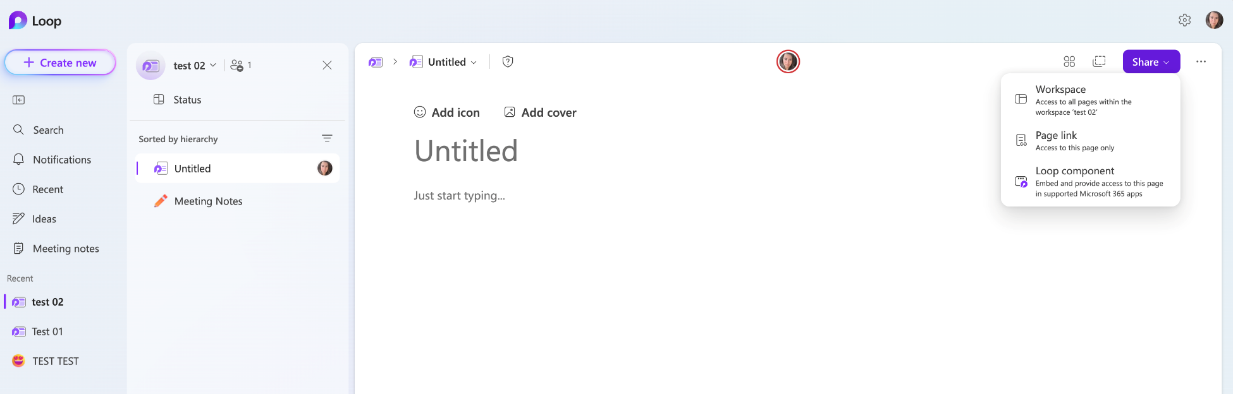
Partage d’un espace de travail avec d’autres collègue dans Loop
  Cliquer sur le bouton Partager pour ajouter des membres et partager l’espace de travail avec d’autres personnes.
Notes:
So let’s start by a definition of Microsoft Teams. I will show you how to login to Teams and we will do an overview of the plateform.
Then let is talk about Chatting and calling : How to manage my status; create a chat group; Pin a chat; make a call and manage my contacts
Then we will take a view about Teams and channels : How to create a Team, Add some channels; manage members and files and collaborate as a Team
And we will finih with meetings and Invitations : How to manage my calendar; Join a meeting; Set up an invitation and check my meeting options

Slide 10
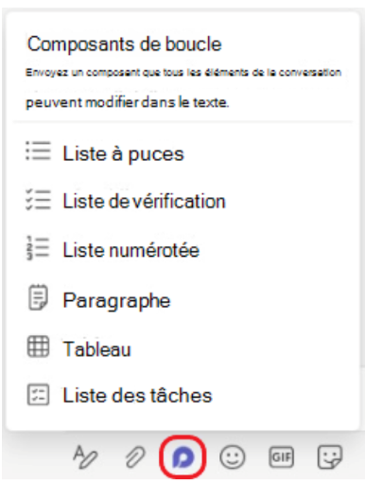
Composants Loop dans Microsoft Teams (1)
  Avez-vous déjà envoyé du contenu à un clavardage et souhaité que votre équipe puisse ajouter ses idées et commentaires directement dans le message, sans des va-et-vient ?
  Avec Loop composants, tout est possible.
  1. Les composants Loop sont conçus pour la collaboration
  Lorsque vous envoyez un composant Loop, tous les participants à votre conversation peuvent modifier et voir les modifications instantanément. Cela signifie que vous pouvez collaborer directement à l’intérieur d’un message de conversation.
  Accédez à la zone de messagerie et commencez par un message vide :
  Sélectionnez Loop composants
  Choisissez un type de composant,
  Entrez du contenu pour guider votre collaboration, puis appuyez sur Envoyer
  Tous les participants à votre conversation pourront modifier votre message.
Notes:
So let’s start by a definition of Microsoft Teams. I will show you how to login to Teams and we will do an overview of the plateform.
Then let is talk about Chatting and calling : How to manage my status; create a chat group; Pin a chat; make a call and manage my contacts
Then we will take a view about Teams and channels : How to create a Team, Add some channels; manage members and files and collaborate as a Team
And we will finih with meetings and Invitations : How to manage my calendar; Join a meeting; Set up an invitation and check my meeting options

Slide 11
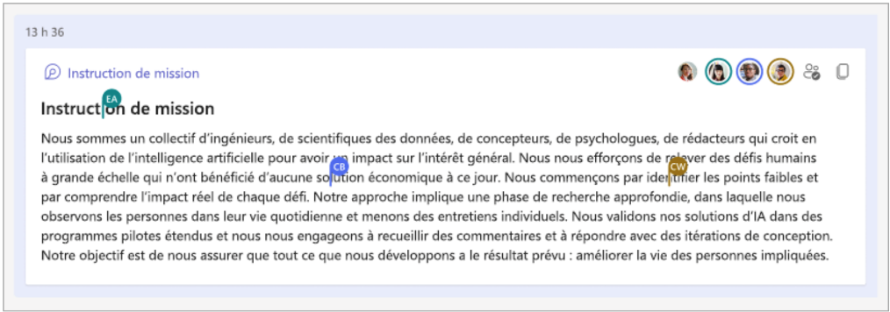
Composants Loop dans Microsoft Teams (2)
  2. Les composants Loop sont enregistrés automatiquement
  Loop composants sont enregistrés automatiquement dans votre OneDrive, ce qui signifie que vous pouvez les trouver à partir de Office.com et dans Teams.
  Nous vous suggérons de donner à vos composants des titres faciles à mémoriser (le titre est également utilisé pour le nom de fichier) pour vous aider à les rechercher et à les trouver rapidement.
  3. Les possibilités de collaboration
  Cinq utilisations courantes des composants Loop:
Co-édition
Vous souhaitez obtenir de l’aide de votre équipe pour trouver les mots appropriés ? Utilisez Loop composants pour créer une présentation, un billet sur les réseaux sociaux à venir ou même un e-mail important envoyé à un client.
Notes:
So let’s start by a definition of Microsoft Teams. I will show you how to login to Teams and we will do an overview of the plateform.
Then let is talk about Chatting and calling : How to manage my status; create a chat group; Pin a chat; make a call and manage my contacts
Then we will take a view about Teams and channels : How to create a Team, Add some channels; manage members and files and collaborate as a Team
And we will finih with meetings and Invitations : How to manage my calendar; Join a meeting; Set up an invitation and check my meeting options

Slide 12
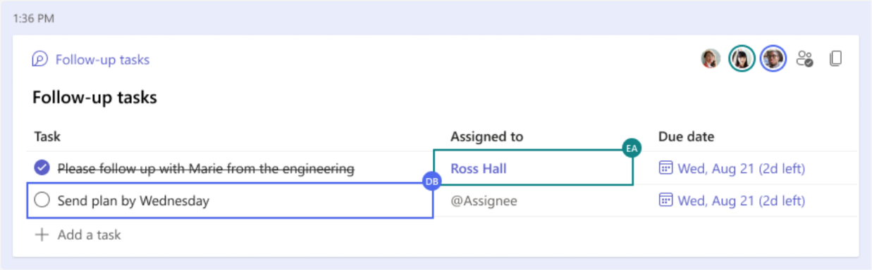
Composants Loop dans Microsoft Teams (3)
  3. Les possibilités de collaboration
  Cinq utilisations courantes des composants Loop:
Brainstorming
Compilation des données
Gestion des projets
demandez à d’autres personnes de partager leurs idées, que vous recherchiez des noms pour un nouveau produit ou des sujets à discuter lors de votre prochaine réunion d’équipe. Utilisez un composant liste à puces ou numérotée pour rester organisé.
Envoyez un composant de table avec des colonnes et des lignes clairement étiquetées à votre équipe. Dans chaque cellule, décrivez les données dont vous avez besoin et @mention la personne qui, selon vous, peut les fournir. Vous pouvez également utiliser une table comme simple feuille d’inscription.
Le composant liste de tâches offre un moyen léger d’attribuer des tâches avec des dates d’échéance aux membres de votre équipe. (Veillez à les @mentionnés afin qu’ils soient avertis de la tâche.)
Notes:
So let’s start by a definition of Microsoft Teams. I will show you how to login to Teams and we will do an overview of the plateform.
Then let is talk about Chatting and calling : How to manage my status; create a chat group; Pin a chat; make a call and manage my contacts
Then we will take a view about Teams and channels : How to create a Team, Add some channels; manage members and files and collaborate as a Team
And we will finih with meetings and Invitations : How to manage my calendar; Join a meeting; Set up an invitation and check my meeting options

Slide 13
Composants Loop dans Microsoft Teams (4)
  3. Les possibilités de collaboration
  Cinq utilisations courantes des composants Loop:
  4. Les composants sont facilement partagés et reflètent toujours les dernières modifications
  Vous pouvez démarrer un composant Loop dans une conversation, puis le partager avec une autre pour inviter d’autres personnes à collaborer. Sélectionnez Copier le lien dans le coin supérieur droit du composant, puis collez dans la conversation souhaitée. Le composant affiche toujours les dernières modifications.
Mise au point d’une discussion
Vous pouvez utiliser un composant comme « mini salle de réunion » pour avoir un endroit pour vous concentrer sur un seul sujet. Cela est particulièrement utile lorsque vous essayez de prendre des décisions. Vous pouvez toujours sélectionner n’importe quel contenu et y pointer brièvement votre curseur pour voir qui a contribué à cette partie de la discussion.
Vous pouvez insérer un commentaire. Tapez à l’intérieur du composant, puis sélectionnez Commentaire.
Épinglez le message avec votre composant aussi longtemps que votre discussion est active, de sorte qu’il est facile pour tout le monde d’y revenir
Notes:
So let’s start by a definition of Microsoft Teams. I will show you how to login to Teams and we will do an overview of the plateform.
Then let is talk about Chatting and calling : How to manage my status; create a chat group; Pin a chat; make a call and manage my contacts
Then we will take a view about Teams and channels : How to create a Team, Add some channels; manage members and files and collaborate as a Team
And we will finih with meetings and Invitations : How to manage my calendar; Join a meeting; Set up an invitation and check my meeting options

Slide 14
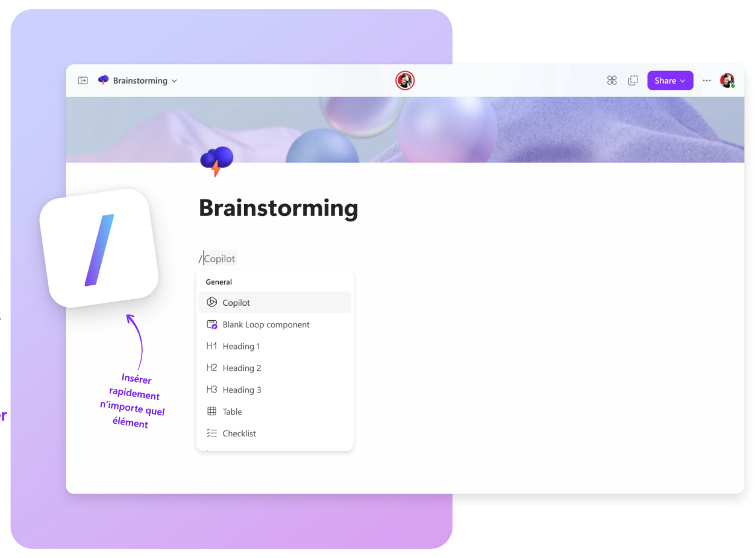
Insérer facilement du contenu à partir de votre clavier
Brainstorming
demandez à d’autres personnes de partager leurs idées, que vous recherchiez des noms pour un nouveau produit ou des sujets à discuter lors de votre prochaine réunion d’équipe. Utilisez un composant liste à puces ou numérotée pour rester organisé.
Notes:
So let’s start by a definition of Microsoft Teams. I will show you how to login to Teams and we will do an overview of the plateform.
Then let is talk about Chatting and calling : How to manage my status; create a chat group; Pin a chat; make a call and manage my contacts
Then we will take a view about Teams and channels : How to create a Team, Add some channels; manage members and files and collaborate as a Team
And we will finih with meetings and Invitations : How to manage my calendar; Join a meeting; Set up an invitation and check my meeting options

Slide 15
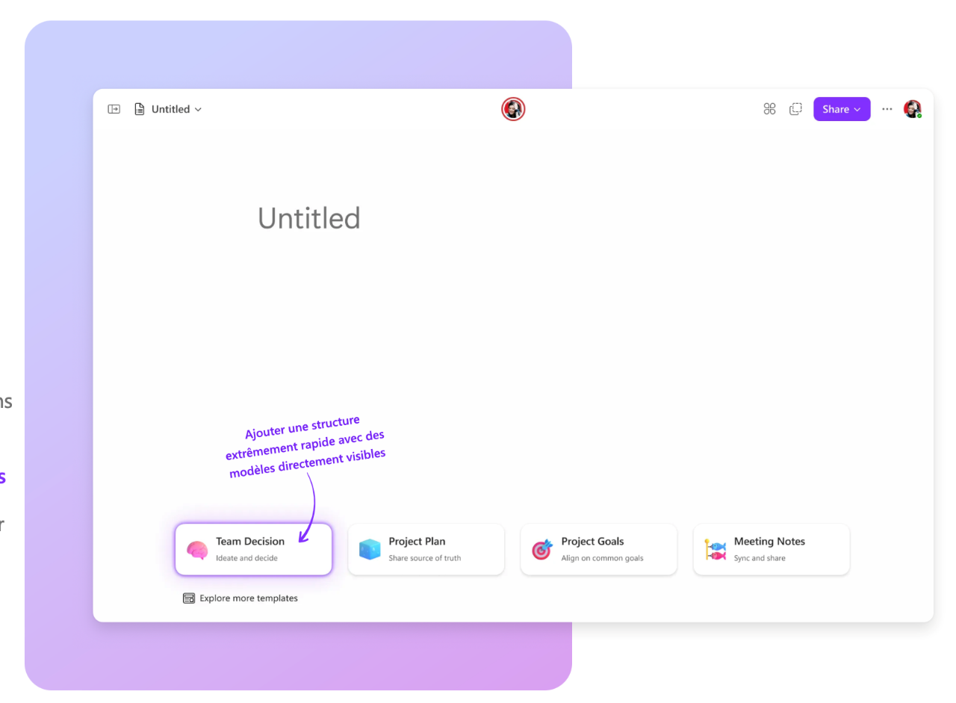
Créer du contenu plus rapidement avec des modèles
Pensez, planifiez et créez à partir de modèles !
Notes:
So let’s start by a definition of Microsoft Teams. I will show you how to login to Teams and we will do an overview of the plateform.
Then let is talk about Chatting and calling : How to manage my status; create a chat group; Pin a chat; make a call and manage my contacts
Then we will take a view about Teams and channels : How to create a Team, Add some channels; manage members and files and collaborate as a Team
And we will finih with meetings and Invitations : How to manage my calendar; Join a meeting; Set up an invitation and check my meeting options

Slide 16
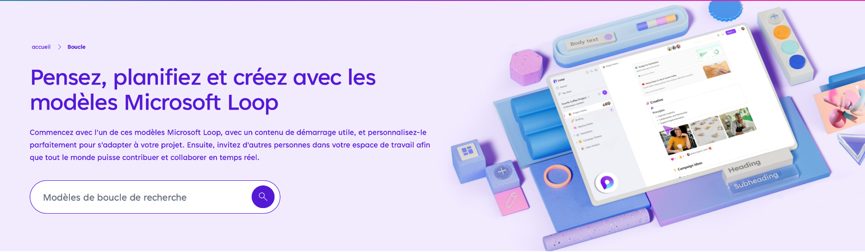
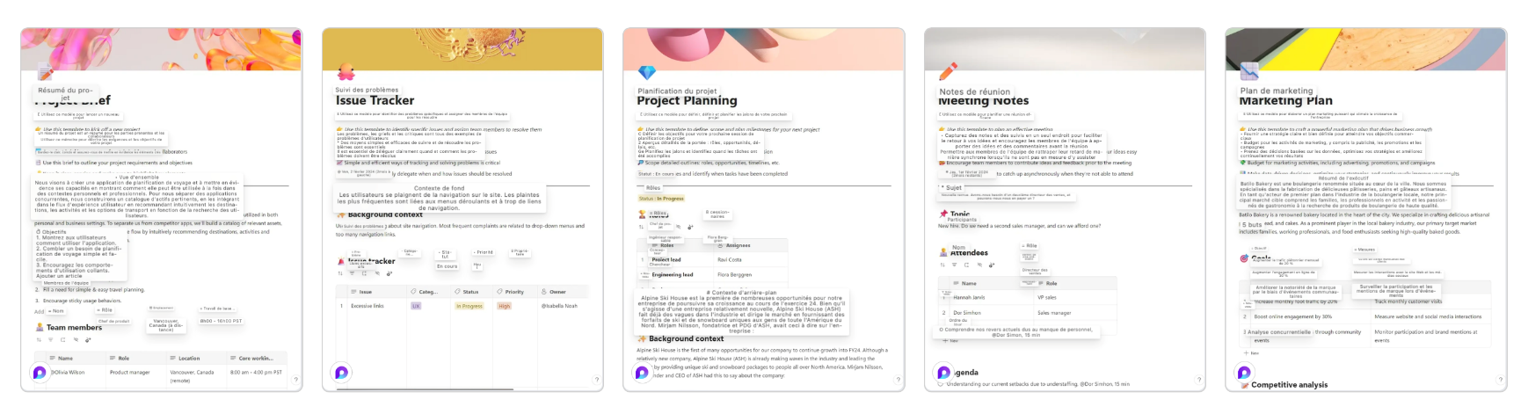
Créer du contenu plus rapidement avec des modèles
https://create.microsoft.com/en-us/loop-templates
Notes:
So let’s start by a definition of Microsoft Teams. I will show you how to login to Teams and we will do an overview of the plateform.
Then let is talk about Chatting and calling : How to manage my status; create a chat group; Pin a chat; make a call and manage my contacts
Then we will take a view about Teams and channels : How to create a Team, Add some channels; manage members and files and collaborate as a Team
And we will finih with meetings and Invitations : How to manage my calendar; Join a meeting; Set up an invitation and check my meeting options

Slide 17
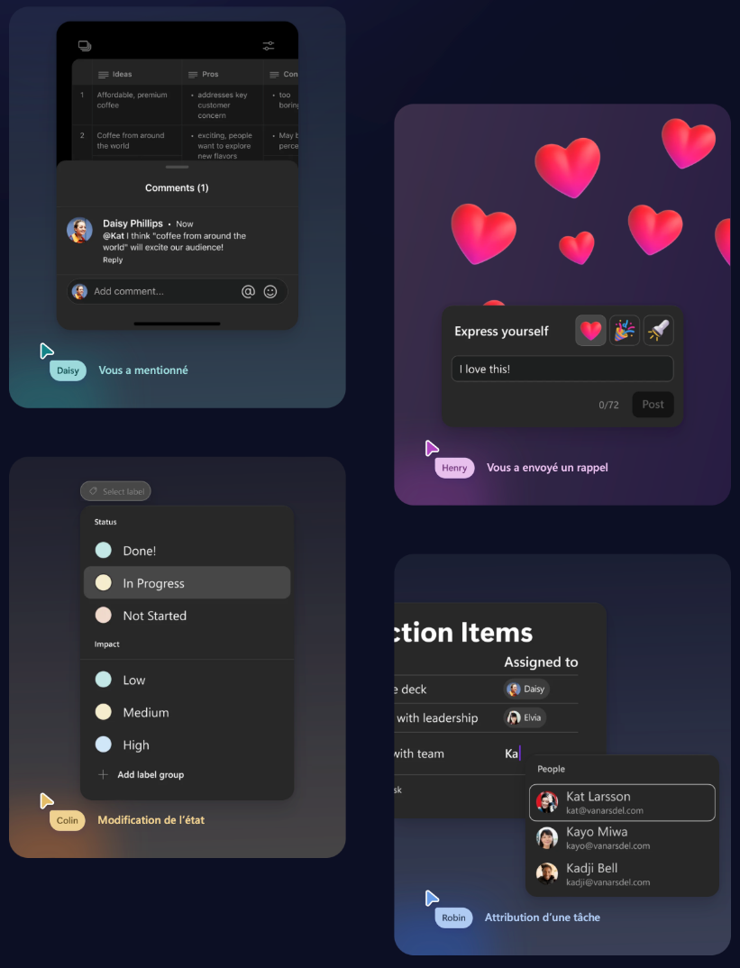
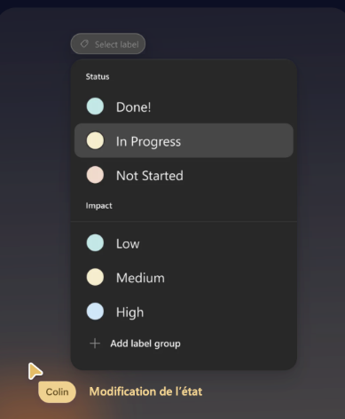
Collaborez où et quand vous le voulez
Ne laissez pas les fuseaux horaires, les trajets domicile-travail ou les préférences de style de travail arrêter la collaboration. Communiquez vos idées de manière asynchrone et restez en contact pendant vos déplacements.
Notes:
So let’s start by a definition of Microsoft Teams. I will show you how to login to Teams and we will do an overview of the plateform.
Then let is talk about Chatting and calling : How to manage my status; create a chat group; Pin a chat; make a call and manage my contacts
Then we will take a view about Teams and channels : How to create a Team, Add some channels; manage members and files and collaborate as a Team
And we will finih with meetings and Invitations : How to manage my calendar; Join a meeting; Set up an invitation and check my meeting options

Slide 18
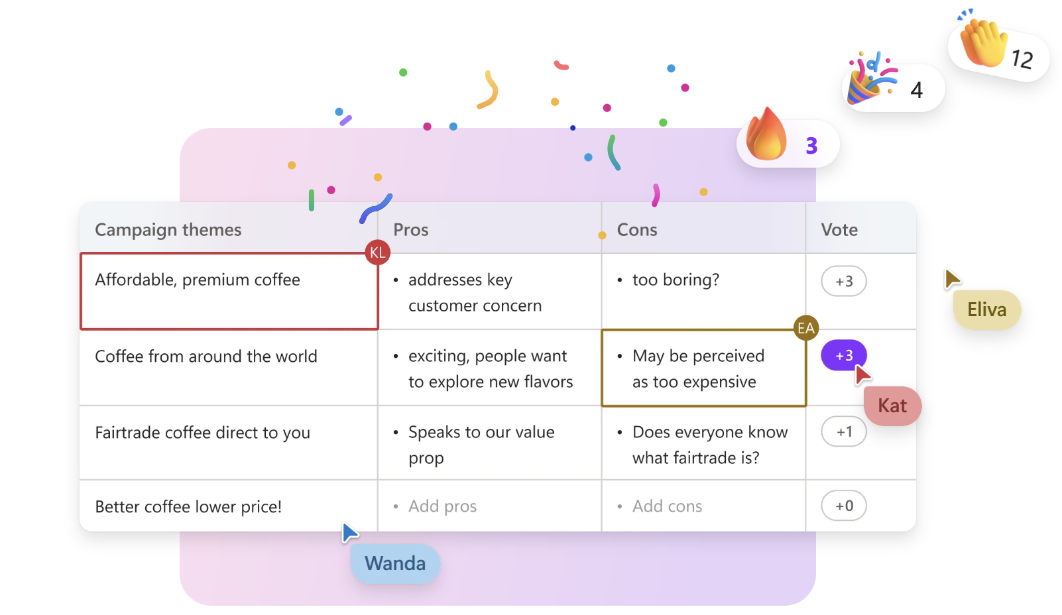
Progresser ensemble ou séparément
Hiérarchiser, communiquer et prendre des décisions comme si vous vous trouviez tous dans la même pièce.
Notes:
So let’s start by a definition of Microsoft Teams. I will show you how to login to Teams and we will do an overview of the plateform.
Then let is talk about Chatting and calling : How to manage my status; create a chat group; Pin a chat; make a call and manage my contacts
Then we will take a view about Teams and channels : How to create a Team, Add some channels; manage members and files and collaborate as a Team
And we will finih with meetings and Invitations : How to manage my calendar; Join a meeting; Set up an invitation and check my meeting options

Slide 19
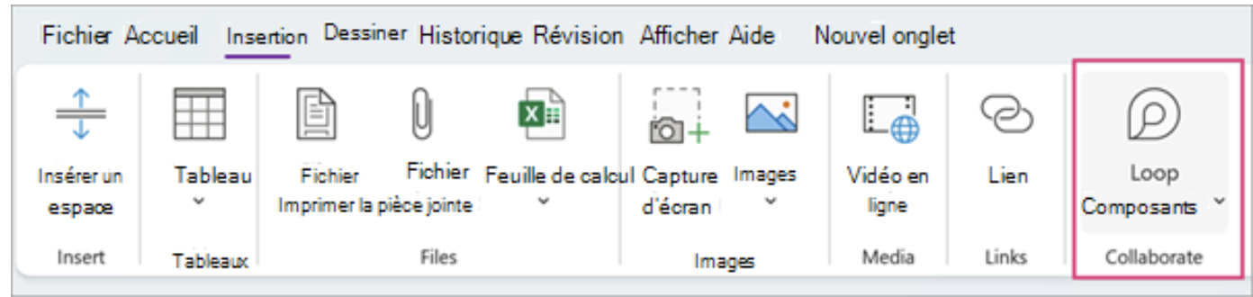
Utiliser des composants de boucle dans OneNote (1)
  Lorsque vous travaillez dans un bloc-notes OneNote, vous pouvez créer un composant Loop ou coller un composant existant directement dans le canevas OneNote.
  Tous les membres de votre organisation ayant accès au notebook peuvent modifier ces composants et voir ces modifications.
Les composants sont facilement partagés et reflètent toujours les dernières modifications
Dans le menu du ruban Insérer un groupe, choisissez Composants de boucle.
Utilisez la liste déroulante pour sélectionner le type de composant Loop que vous souhaitez insérer.
Entrez du contenu dans le nouveau composant.
Notes:
So let’s start by a definition of Microsoft Teams. I will show you how to login to Teams and we will do an overview of the plateform.
Then let is talk about Chatting and calling : How to manage my status; create a chat group; Pin a chat; make a call and manage my contacts
Then we will take a view about Teams and channels : How to create a Team, Add some channels; manage members and files and collaborate as a Team
And we will finih with meetings and Invitations : How to manage my calendar; Join a meeting; Set up an invitation and check my meeting options

Slide 20
Utiliser des composants de boucle dans OneNote (2)
Partager un composant de boucle
Si vous @mention une personne au sein d’un composant Loop, elle recevra une notification par e-mail avec un lien vers le composant Boucle.
Vous pouvez également envoyer un lien vers le composant Loop via ces étapes :
Sélectionnez l’icône Copier le lien
Insérer un composant loop existant dans le bloc-notes OneNote
Le collage d’un lien de composant Loop affiche automatiquement le contenu du composant Loop.
Dans le coin supérieur droit du composant Loop, sélectionnez l’icône Copier le lien
Copier-là, sélectionnez Insérer un lien sous l’onglet Insertion .
Modifier un composant de boucle
Vous pouvez le partager avec d’autres personnes pour activer la collaboration. Quel que soit l’endroit où les modifications sont apportées, le composant affiche toujours les dernières modifications.
Notes:
So let’s start by a definition of Microsoft Teams. I will show you how to login to Teams and we will do an overview of the plateform.
Then let is talk about Chatting and calling : How to manage my status; create a chat group; Pin a chat; make a call and manage my contacts
Then we will take a view about Teams and channels : How to create a Team, Add some channels; manage members and files and collaborate as a Team
And we will finih with meetings and Invitations : How to manage my calendar; Join a meeting; Set up an invitation and check my meeting options

Slide 21

Utiliser des composants de boucle dans OneNote (3)
Modifier un composant de boucle
En tant que collaborateur, vous pouvez fournir des modifications et des commentaires comme suit :
Dans un composant Loop existant, sélectionnez l’emplacement où vous envisagez d’ajouter ou de modifier du contenu.
Passez à la saisie et à la modification.
Si vous le souhaitez, entrez une barre oblique (/) pour insérer des éléments tels que @mentions ou des dates.
Entrez deux barres obliques () dans le texte existant pour ajouter un commentaire, qui vous sera attribué.
Afficher l’activité et l’accès
Si d’autres personnes modifient pendant que vous affichez le composant, vous verrez des curseurs de couleur différents. Vous pouvez également voir le texte en cours de modification en temps réel.
Les composants de boucle sont enregistrés automatiquement dans votre OneDrive.
Notes:
So let’s start by a definition of Microsoft Teams. I will show you how to login to Teams and we will do an overview of the plateform.
Then let is talk about Chatting and calling : How to manage my status; create a chat group; Pin a chat; make a call and manage my contacts
Then we will take a view about Teams and channels : How to create a Team, Add some channels; manage members and files and collaborate as a Team
And we will finih with meetings and Invitations : How to manage my calendar; Join a meeting; Set up an invitation and check my meeting options

Slide 22
Composants Loop dans Outlook (1)
  Loop composants sont des éléments de contenu qui restent synchronisés dans tous les endroits où ils sont partagés.
  Vous pouvez les incorporer dans n’importe quel élément Outlook (e-mail ou événement de calendrier) comme vous pouvez également le faire dans les conversations Teams.
  Vous pouvez créer un composant Loop (par exemple, tableau, paragraphe, liste de tâches) dans un e-mail Outlook, puis coller un lien vers celui-ci dans une conversation Teams.
Effectuez des tâches plus rapidement en équipe
Partager des composants
Démarrez par e-mail ou par conversation
Notes:
So let’s start by a definition of Microsoft Teams. I will show you how to login to Teams and we will do an overview of the plateform.
Then let is talk about Chatting and calling : How to manage my status; create a chat group; Pin a chat; make a call and manage my contacts
Then we will take a view about Teams and channels : How to create a Team, Add some channels; manage members and files and collaborate as a Team
And we will finih with meetings and Invitations : How to manage my calendar; Join a meeting; Set up an invitation and check my meeting options

Slide 23
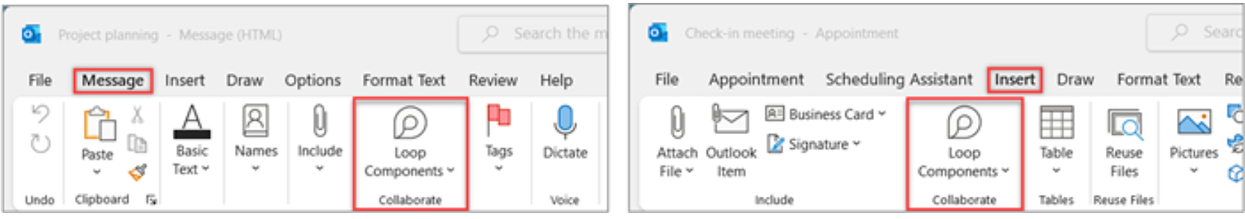
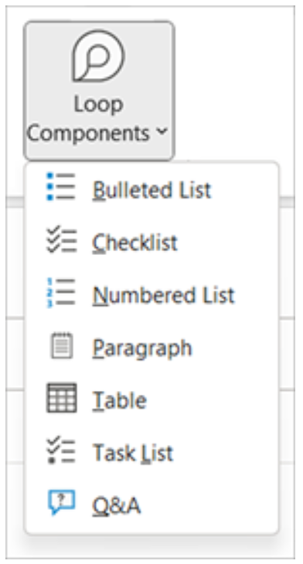
Composants Loop dans Outlook (2)
  Lors de l’écriture d’un nouveau message ou de la réponse à un message, insérez un nouveau composant Loop en accédant à Composants > Loop message. Dans un élément Calendrier, accédez à Insérer des composants > Loop.
  2. Utilisez la liste déroulante pour sélectionner
  le type de composant Loop que vous souhaitez insérer.
  3. Entrez du contenu dans le nouveau composant Loop.
Notes:
So let’s start by a definition of Microsoft Teams. I will show you how to login to Teams and we will do an overview of the plateform.
Then let is talk about Chatting and calling : How to manage my status; create a chat group; Pin a chat; make a call and manage my contacts
Then we will take a view about Teams and channels : How to create a Team, Add some channels; manage members and files and collaborate as a Team
And we will finih with meetings and Invitations : How to manage my calendar; Join a meeting; Set up an invitation and check my meeting options

Slide 24
Composants Loop dans Outlook (3)
  Regardons comment :
  Partager un composant Loop dans Outlook
  Insérer un composant Loop existant dans un élément Outlook
  Modifier un composant Loop dans Outlook
  Afficher l’activité et l’accès d’un composant Loop dans Outlook
  Modifier les autorisations de partage des composants Loop dans Outlook
Notes:
So let’s start by a definition of Microsoft Teams. I will show you how to login to Teams and we will do an overview of the plateform.
Then let is talk about Chatting and calling : How to manage my status; create a chat group; Pin a chat; make a call and manage my contacts
Then we will take a view about Teams and channels : How to create a Team, Add some channels; manage members and files and collaborate as a Team
And we will finih with meetings and Invitations : How to manage my calendar; Join a meeting; Set up an invitation and check my meeting options

Slide 25
Composants Loop dans un Whiteboard
  Pour créer des composants Loop dans un tableau blanc
  Ouvrez le tableau blanc dans lequel vous souhaitez créer un composant Loop.
  Sélectionnez le bouton « ... »
  Sélectionnez l’option composants Loop.
  Choisissez parmi un tableau, une liste de tâches, une table de vote, un suivi de progression ou une liste de contrôle à insérer dans le canevas. Si vous utilisez une souris, cliquez sur le canevas pour insérer le composant Loop.
  Pour copier/coller en direct un composant Loop d’un tableau blanc vers d’autres Apps
  Insérez un nouveau composant Loop dans le tableau blanc ou sélectionnez un composant Loop existant.
  Sélectionnez Copier le lien dans le coin supérieur droit du composant.
  Ouvrez l’hôte (Teams conversation, Outlook courrier ou autre Apps) dans lequel vous souhaitez coller le composant.
  Collez à l’aide de l’option Coller ou du raccourci clavier (Ctrl + V).
Notes:
So let’s start by a definition of Microsoft Teams. I will show you how to login to Teams and we will do an overview of the plateform.
Then let is talk about Chatting and calling : How to manage my status; create a chat group; Pin a chat; make a call and manage my contacts
Then we will take a view about Teams and channels : How to create a Team, Add some channels; manage members and files and collaborate as a Team
And we will finih with meetings and Invitations : How to manage my calendar; Join a meeting; Set up an invitation and check my meeting options

Slide 26
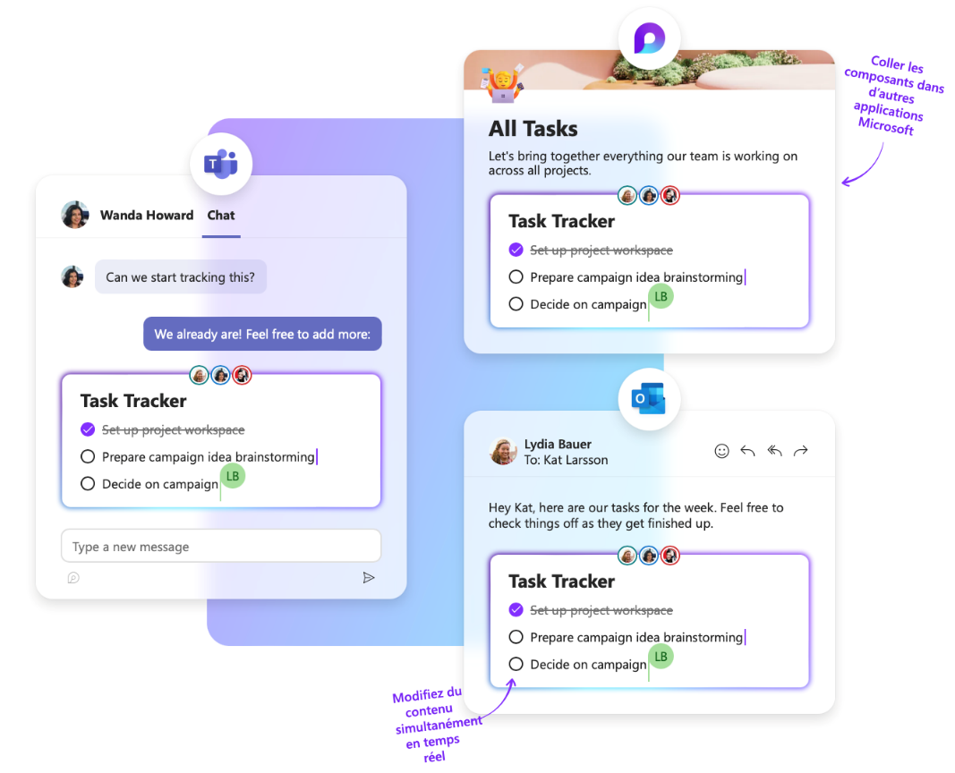
Restez synchronisé sans changer d’application
Soyez plus productif avec les composants Loop qui se synchronisent entre les App en temps réel
Notes:
So let’s start by a definition of Microsoft Teams. I will show you how to login to Teams and we will do an overview of the plateform.
Then let is talk about Chatting and calling : How to manage my status; create a chat group; Pin a chat; make a call and manage my contacts
Then we will take a view about Teams and channels : How to create a Team, Add some channels; manage members and files and collaborate as a Team
And we will finih with meetings and Invitations : How to manage my calendar; Join a meeting; Set up an invitation and check my meeting options

Slide 27

Restez synchronisé sans changer d’application
Synchroniser des boucles de tâches !
Ces tâches se synchronisent également avec Planner et To Do, ce qui permet aux utilisateurs de gérer leurs tâches à partir des applications de leur choix.
Sur une page Loop, vous pouvez taper "/" pour insérer une liste de tâches et ajouter d'autres tâches en sélectionnant "Ajouter une tâche".
Chaque tâche peut être attribuée à un utilisateur en mentionnant/sélectionnant le nom de l'utilisateur.
Vous pouvez transformer votre liste de tâches en un composant Loop afin de pouvoir la partager sur Teams, Outlook ou Whiteboard et Word sur le Web.
Au fur et à mesure que les tâches sont ajoutées ou terminées, les mises à jour restent synchronisées à tous les endroits où la liste des tâches a été partagée.
Notes:
So let’s start by a definition of Microsoft Teams. I will show you how to login to Teams and we will do an overview of the plateform.
Then let is talk about Chatting and calling : How to manage my status; create a chat group; Pin a chat; make a call and manage my contacts
Then we will take a view about Teams and channels : How to create a Team, Add some channels; manage members and files and collaborate as a Team
And we will finih with meetings and Invitations : How to manage my calendar; Join a meeting; Set up an invitation and check my meeting options

Slide 28
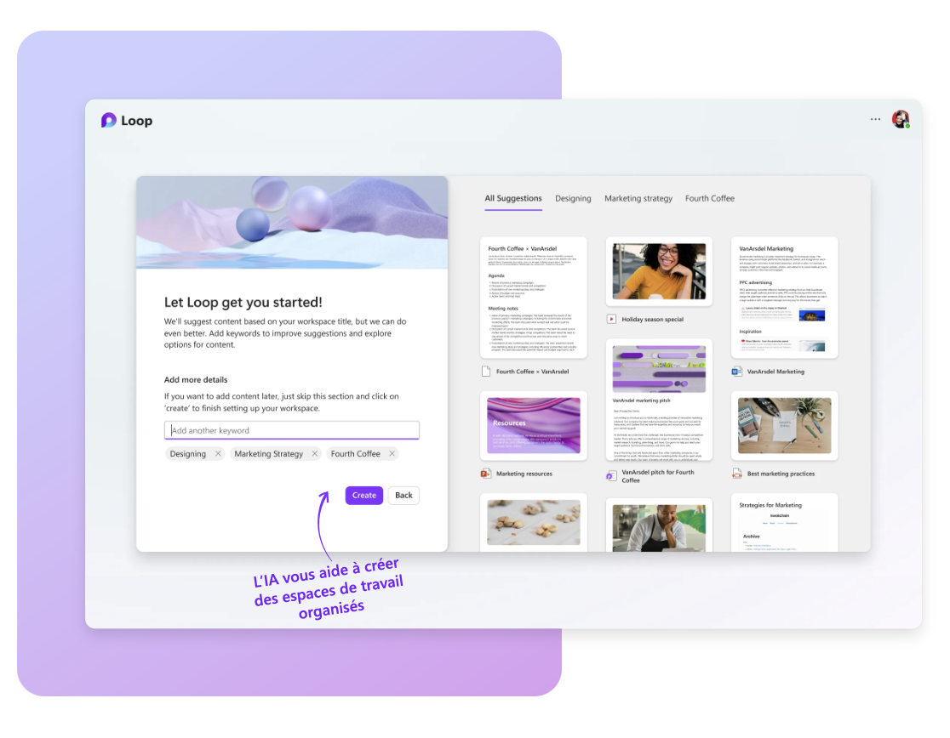
Configurer des espaces de travail avec des suggestions d’IA
Notes:
So let’s start by a definition of Microsoft Teams. I will show you how to login to Teams and we will do an overview of the plateform.
Then let is talk about Chatting and calling : How to manage my status; create a chat group; Pin a chat; make a call and manage my contacts
Then we will take a view about Teams and channels : How to create a Team, Add some channels; manage members and files and collaborate as a Team
And we will finih with meetings and Invitations : How to manage my calendar; Join a meeting; Set up an invitation and check my meeting options

Slide 29
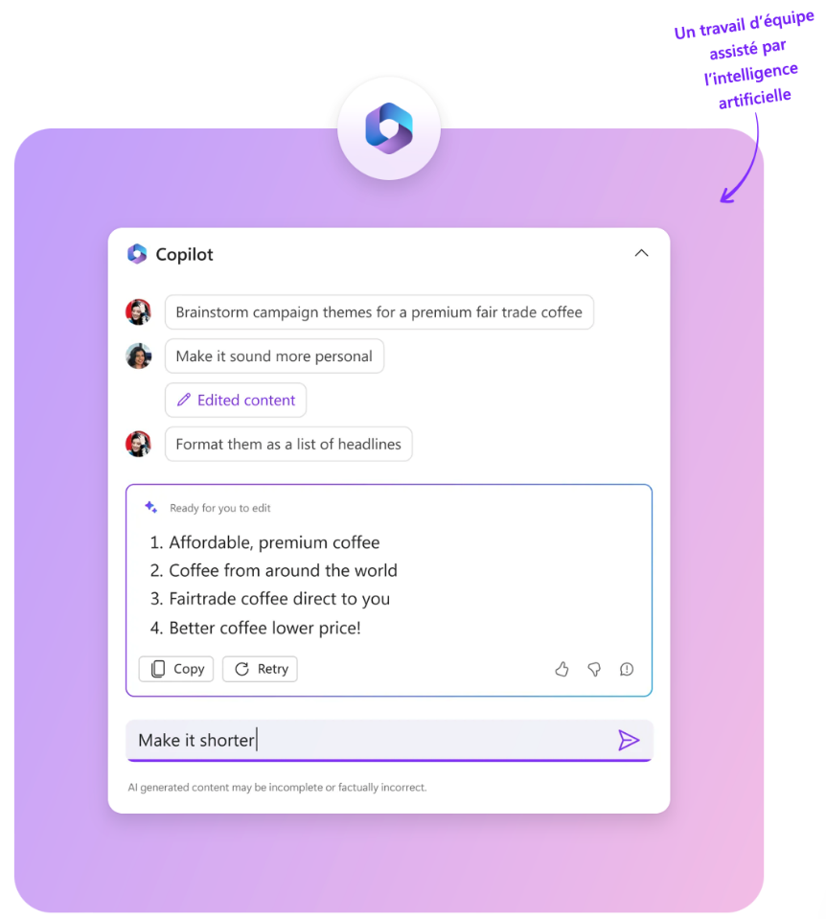
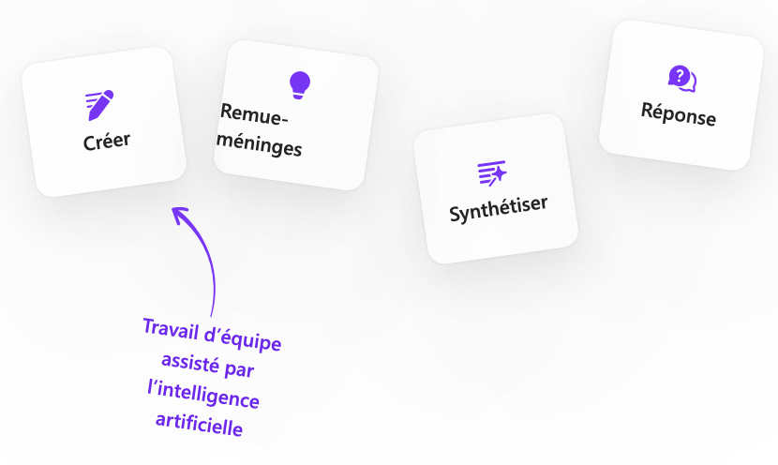
Ajoutez un nouveau collègue via l’intelligence artificielle
Collaborez avec l’intelligence artificielle en groupe, soit dans le cadre de conversations en continu, soit en modifiant directement le contenu généré.
Notes:
So let’s start by a definition of Microsoft Teams. I will show you how to login to Teams and we will do an overview of the plateform.
Then let is talk about Chatting and calling : How to manage my status; create a chat group; Pin a chat; make a call and manage my contacts
Then we will take a view about Teams and channels : How to create a Team, Add some channels; manage members and files and collaborate as a Team
And we will finih with meetings and Invitations : How to manage my calendar; Join a meeting; Set up an invitation and check my meeting options

Slide 30
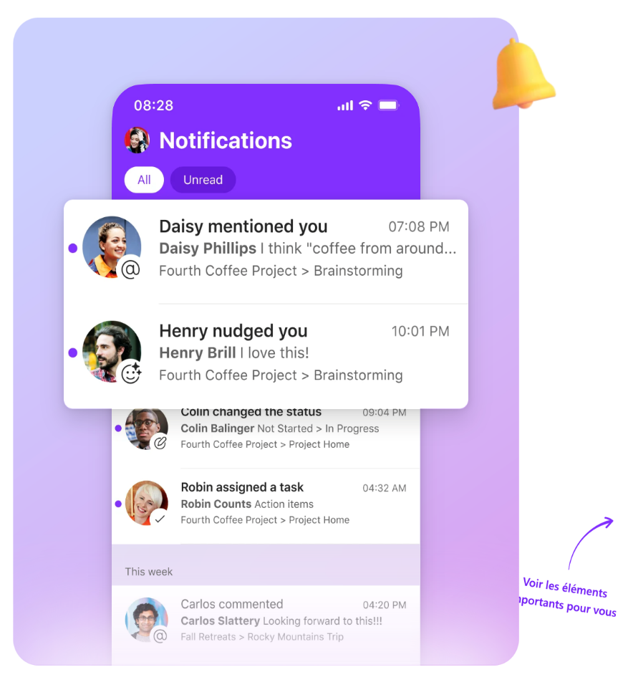

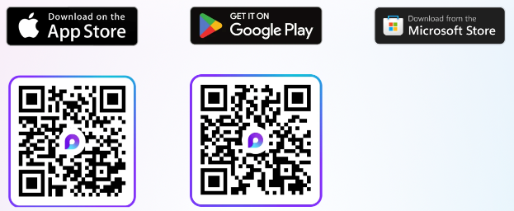
Toujours avoir le contrôle – Loop sur le mobile
Tout au même endroit désormais
Recevez uniquement les notifications qui vous intéressent et revenez directement à ce qui nécessite votre attention.
Notes:
So let’s start by a definition of Microsoft Teams. I will show you how to login to Teams and we will do an overview of the plateform.
Then let is talk about Chatting and calling : How to manage my status; create a chat group; Pin a chat; make a call and manage my contacts
Then we will take a view about Teams and channels : How to create a Team, Add some channels; manage members and files and collaborate as a Team
And we will finih with meetings and Invitations : How to manage my calendar; Join a meeting; Set up an invitation and check my meeting options

Slide 31
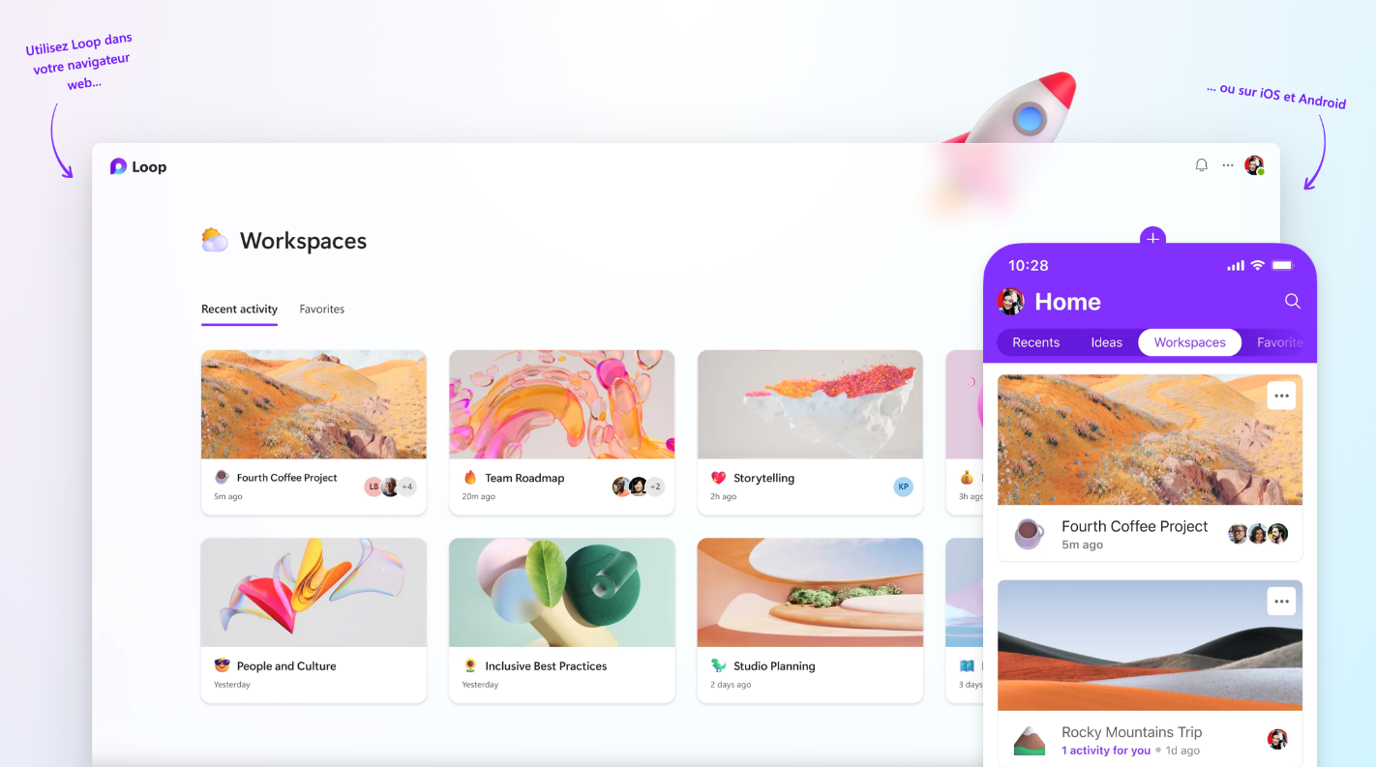
Toujours avoir le contrôle – Loop sur le mobile
Bienvenue sur l’application mobile Loop ! Nous sommes ravis que vous participiez à cette nouvelle expérience et contribuez à l’améliorer. Voici quelques conseils pour bien débuter.
Notes:
So let’s start by a definition of Microsoft Teams. I will show you how to login to Teams and we will do an overview of the plateform.
Then let is talk about Chatting and calling : How to manage my status; create a chat group; Pin a chat; make a call and manage my contacts
Then we will take a view about Teams and channels : How to create a Team, Add some channels; manage members and files and collaborate as a Team
And we will finih with meetings and Invitations : How to manage my calendar; Join a meeting; Set up an invitation and check my meeting options

Slide 32
Toujours avoir le contrôle – Loop sur le mobile
Restez synchronisé avec vos espaces de travail et pages Loop à partir d’un emplacement sur votre téléphone.
Notez rapidement vos pensées en créant une nouvelle page d’idées ou en modifiant une page Boucle existante.
Rattrapez les pages où d’autres vous ont @mentioné
Recherche pour le contenu de la boucle.
Commentez, réagissez ou @mention quelqu’un de rester aligné sur vos projets en tout lieu.
Partagez une page Boucle avec vos collègues.
Inviter un collègue dans un espace de travail.
Ajoutez une inspiration photo à une page Loop à l’aide de l’appareil photo de votre téléphone ou de la bibliothèque d’appareils photo.
Notes:
So let’s start by a definition of Microsoft Teams. I will show you how to login to Teams and we will do an overview of the plateform.
Then let is talk about Chatting and calling : How to manage my status; create a chat group; Pin a chat; make a call and manage my contacts
Then we will take a view about Teams and channels : How to create a Team, Add some channels; manage members and files and collaborate as a Team
And we will finih with meetings and Invitations : How to manage my calendar; Join a meeting; Set up an invitation and check my meeting options

Slide 33

Conclusion
Microsoft Loop est un outil puissant de collaboration à distance, qui simplifie la communication et la coordination entre les membres d'une équipe.
Les composants Loop permettent une productivité accrue, une collaboration en temps réel, un partage facile de contenu et une synchronisation en temps réel pour les tâches.
Microsoft Loop peut être utilisé dans plusieurs applications, notamment OneNote, Teams, Outlook, Whiteboard et Word, et est disponible pour une utilisation sur ordinateur et sur mobile.
Notes:
So let’s start by a definition of Microsoft Teams. I will show you how to login to Teams and we will do an overview of the plateform.
Then let is talk about Chatting and calling : How to manage my status; create a chat group; Pin a chat; make a call and manage my contacts
Then we will take a view about Teams and channels : How to create a Team, Add some channels; manage members and files and collaborate as a Team
And we will finih with meetings and Invitations : How to manage my calendar; Join a meeting; Set up an invitation and check my meeting options

Slide 34

Optimisez votre écosystème Microsoft 365
Loop, OneNote, Planner, Lists, Whiteboard : Choisir le bon outil pour maximiser la productivité et éviter les doublons.

Slide 35

Le défi de la redondance numérique
Dans de nombreuses organisations, la multiplication des outils crée de la confusion :
•
Dispersion de l'info : Où est passée la note de réunion ?
•
Doublons fonctionnels : Utiliser OneNote pour des tâches ou Planner pour des documents.
•
Fatigue numérique : Trop de plateformes à surveiller.
L'objectif : Une clarté opérationnelle pour les managers et leurs équipes.

Slide 36
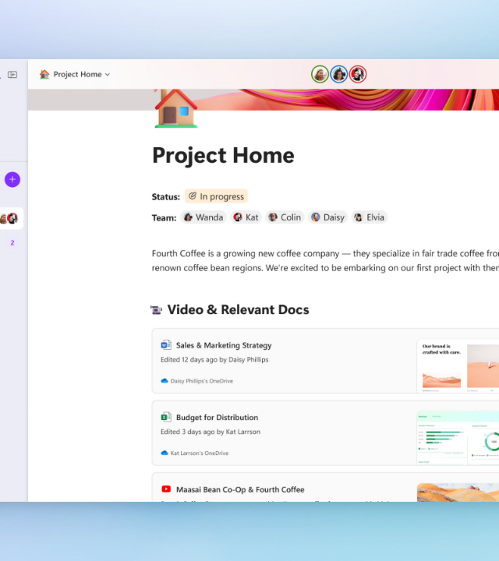
Microsoft Loop
La collaboration fluide
Loop est conçu pour le travail moderne et hybride. Il propose des composants portables qui se synchronisent partout.
Composants Live : Listes et tableaux éditables dans Teams ou Outlook.
Workspaces : Espaces de co-création en temps réel.
Fluidité : Idéal pour le brainstorming rapide.

Slide 37

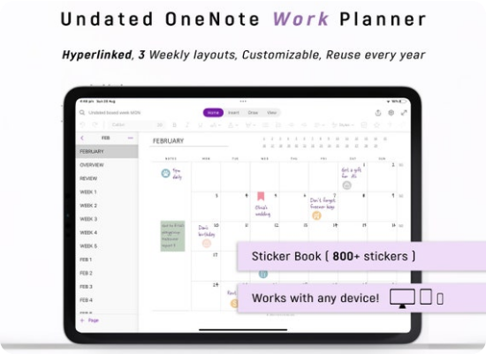
Microsoft OneNote
La base de connaissances
Le bloc-notes numérique traditionnel pour les informations structurées sur le long terme.
•
Structure hiérarchique : Sections, pages, sous-pages.
•
Pérennité : Idéal pour archiver des procédures et des comptes-rendus officiels.
•
Mode Hors-ligne : Accès fiable sans connexion internet.

Slide 38
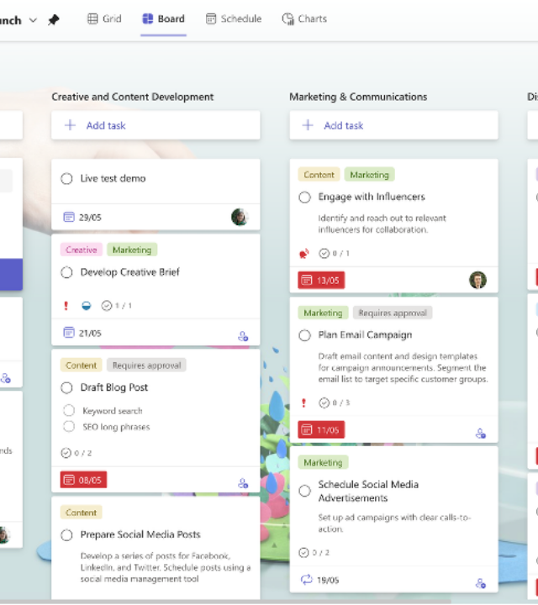
Microsoft Planner
Action et exécution
L'outil privilégié pour la gestion de projet légère et visuelle en équipe.
Tableau Kanban : Visualisation claire des flux de travail.
Attribution : Responsabilités et dates d'échéance précises.
Graphiques : Suivi de la progression globale du plan.

Slide 39
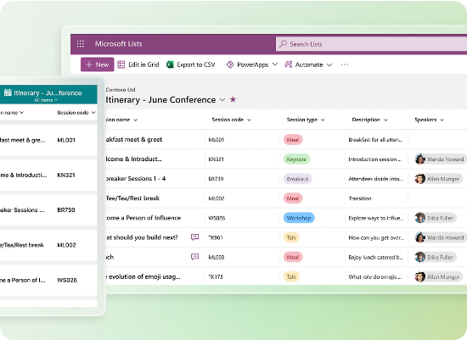
Microsoft Lists
Suivi de données structurées
Plus qu'une liste de tâches, c'est une base de données flexible pour les inventaires et processus.
•
Colonnes personnalisées : Métadonnées riches (choix, devises, dates).
•
Vues multiples : Liste, calendrier, galerie, ou même Kanban.
•
Automatisation : Intégration forte avec Power Automate pour les workflows.

Slide 40
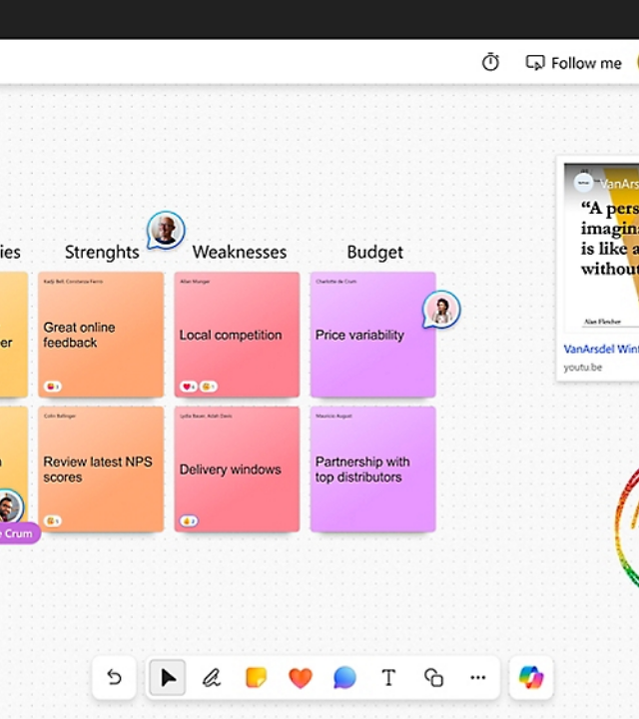
Microsoft Whiteboard
Idéation et créativité
Un espace de travail visuel sans limites pour les réunions de conception.
Canevas libre : Dessin, notes autocollantes et formes.
Ateliers : Collaboration visuelle en réunion Teams.
Templates : Canevas pré-remplis pour SWOT, rétrospectives, etc.

Slide 41
Comparatif des solutions
Critère | Loop | OneNote | Planner | Lists
Vocation | Co-création rapide | Doc. long terme | Gestion de tâches | Suivi de données
Structure | Modulaire (Blocs) | Hiérarchique | Kanban (Buckets) | Colonnes/Vues
Collaboration | Instantanée | Asynchrone | Action-orientée | Processus
Meilleur usage | Notes partagées | Wiki / Wiki d'équipe | Projets d'équipe | Inventaire / RH

Slide 42






Arbre de décision rapide
Brainstorming ?
Tâches à faire ?
Archive stable ?
Utilisez Whiteboard pour la vision ou Loop pour le texte collaboratif.
Utilisez Planner pour les projets ou Lists pour un suivi complexe.
Utilisez OneNote pour la documentation officielle et pérenne.

Slide 43
Comment éviter les doublons ?
Définir une "Charte des Outils" : Établir quel outil sert à quoi dans l'équipe.
Centraliser via Teams : Intégrer les différents outils comme onglets dans les canaux appropriés.
Nettoyage régulier : Archiver les Workspaces Loop ou les Plans Planner terminés.
Formation continue : S'assurer que chaque membre comprend la valeur ajoutée de chaque application.

Slide 44
L'outil selon le cycle de vie du projet
Idéation
Cadrage
Exécution
Suivi Data
Archivage
Whiteboard / Loop
Loop / Word
Planner / Teams
Lists / Excel
OneNote / SharePoint

